Slide 1


Slide 2

PLAN DE
IMPLEMENTACIÓN DEL
CONTROL INTERNO
INSTITUCIONAL

Slide 3

Plan de implementación del CII – Objetivo y alcance
Objetivo
Comprender y utilizar una herramienta gerencial que sirva de orientación y seguimiento para la adecuada implementación, mantenimiento y mejora del CII.
Alcance
La MAE, el COCOIN, las Unidades Organizacionales y sus procesos relacionados.

Slide 4

Plan de implementación del CII – Medios y Responsables
Medios
Formatos para el Plan de Implementación y el Seguimiento.
Responsables
COCOIN/Jefes de Unidades = Plan de implementación (elaboración y aseguramiento).
MAE = Aprobación del Plan.
Personal identificado en el Plan = Ejecución de las actividades.
UAI = Seguimiento al Plan.
COCOIN = Monitoreo trimestral del Plan.

Slide 5

Proceso del Plan de Implementación
Fuentes de información.
Formato.
Periodicidad.
Destinatarios.
ELABORACIÓN
Formato.
Seguimiento.
Periodicidad.
Destinatarios.
SEGUIMIENTO

Slide 6
Elaboración - Fuentes de información
MONITOREO
Continuo (Antes)
Puntual (Después)
Evaluación
separada
CI previo
Supervisión
TAECII
Plan de implementación

Slide 7
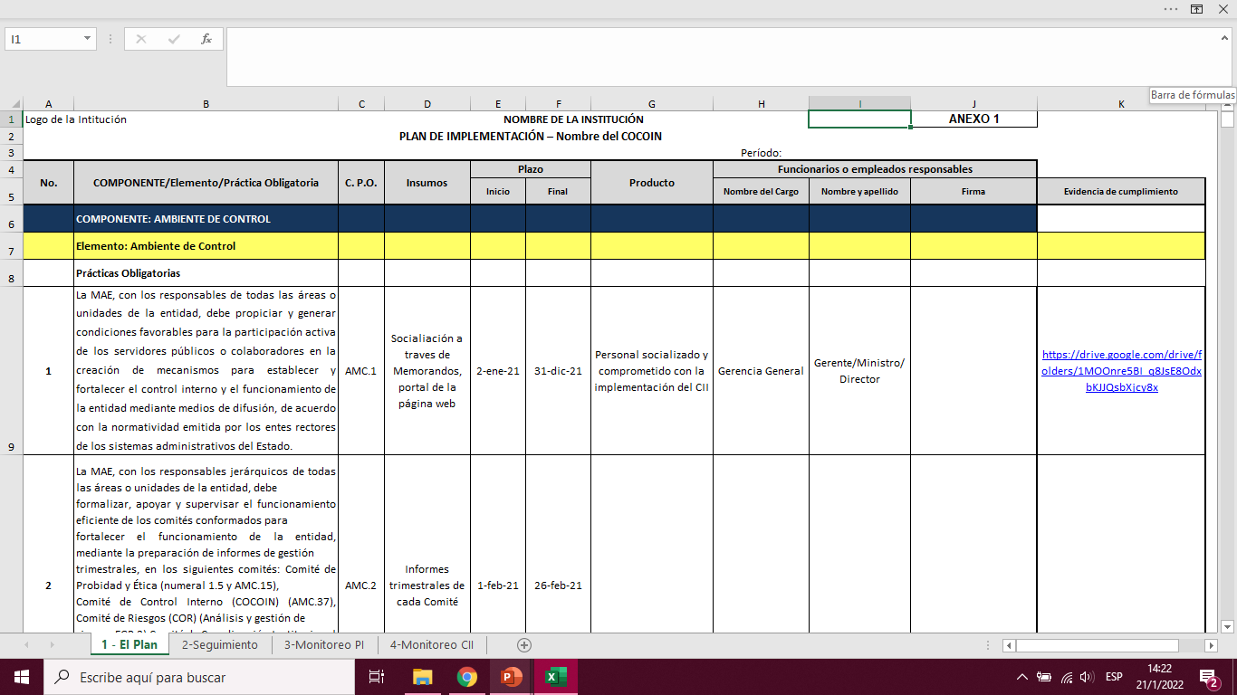
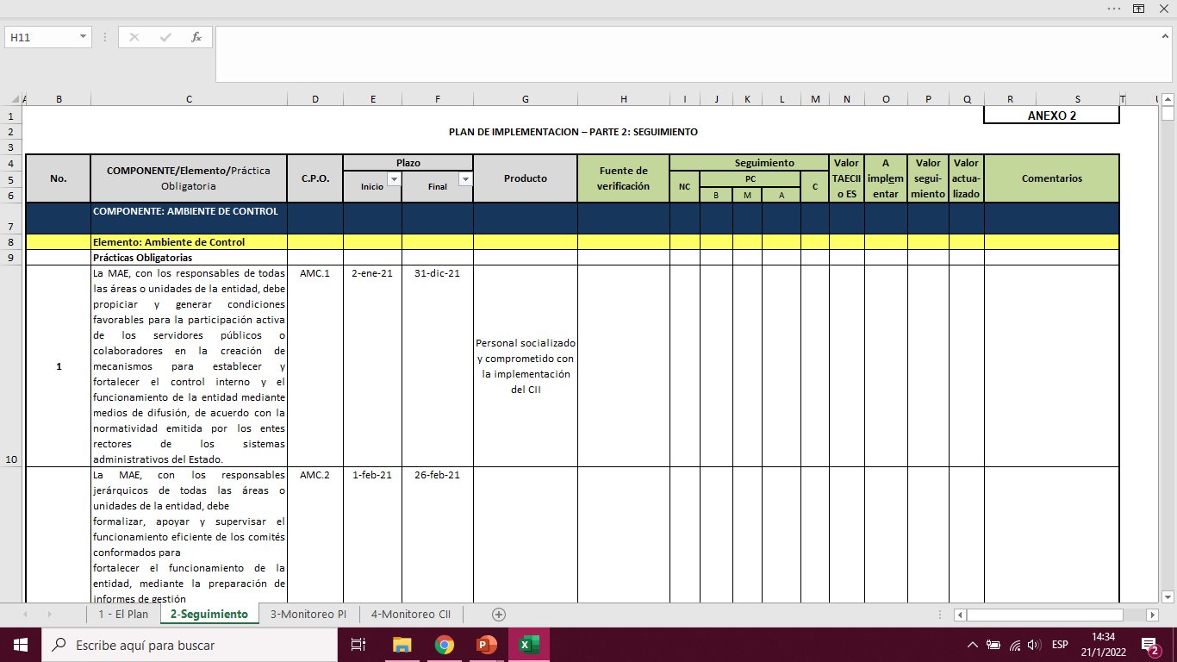
Elaboración – Formato del Plan (Elementos)
PARTE 1: Elaboración
No.: Número de identificación.
Componente/Elemento/Actividad: A implementar (infinitivo).
P.O.: Práctica/s Obligatoria/s relacionada/s.
Insumos: Recursos necesarios para el desarrollo de la actividad.
Plazo: Indicar la fecha de inicio/final de la actividad. Razonable.
Producto: Es el resultado de la actividad. Debe ser demostrable.
Responsable: Cargo / Nombre y apellido / Firma del responsable.
PARTE 2
A ser utilizada para la parte de “Seguimiento”.

Slide 8
Elaboración – Formato

Slide 9

Periodicidad y destinatarios (Elaboración del Plan)
Periodicidad
Debe ser actualizado semestralmente, para disponer de una herramienta gerencial clara, precisa y orientadora.
Destinatarios
MAE
COCOIN.
Jefes de Unidades Organizacionales relacionadas.
Personal responsable por las actividades planificadas.
UAI.
ONADICI.

Slide 10
Elaboración – Formato del Plan (Elementos)
PARTE 2: Seguimiento
Parte sombreada en “gris” (se obtiene del Plan)
No.: Número de identificación.
Componente/Elemento/Actividad: A implementar (infinitivo).
P.O.: Práctica/s Obligatoria/s relacionada/s.
Plazo: Indicar la fecha de inicio/final de la actividad. Razonable.
Producto: Es el resultado de la actividad. Debe ser demostrable.

Slide 11
Elaboración – Formato del Plan (Elementos)
Parte sombreada en “verde” (se agrega)
Fuente de verificación: Documento que evidencia el producto.
Seguimiento: No Cumplido/Parcialmente Cumplido (Bajo/Medio/Alto)/ Cumplido.
Valor TAECII o ES: Es el valor resultante del TAECCI o ES.
A implementar: Es el valor que resta por implementar para alcanzar 5.
Valor seguimiento: Es el % de avance por el valor “a implementar”.
Valor actualizado: Valor TAECII o ES + “Valor seguimiento”.
Comentarios: Sobre todo cuando exista calificación “Parcialmente”.

Slide 12
Seguimiento – Formato

Slide 13
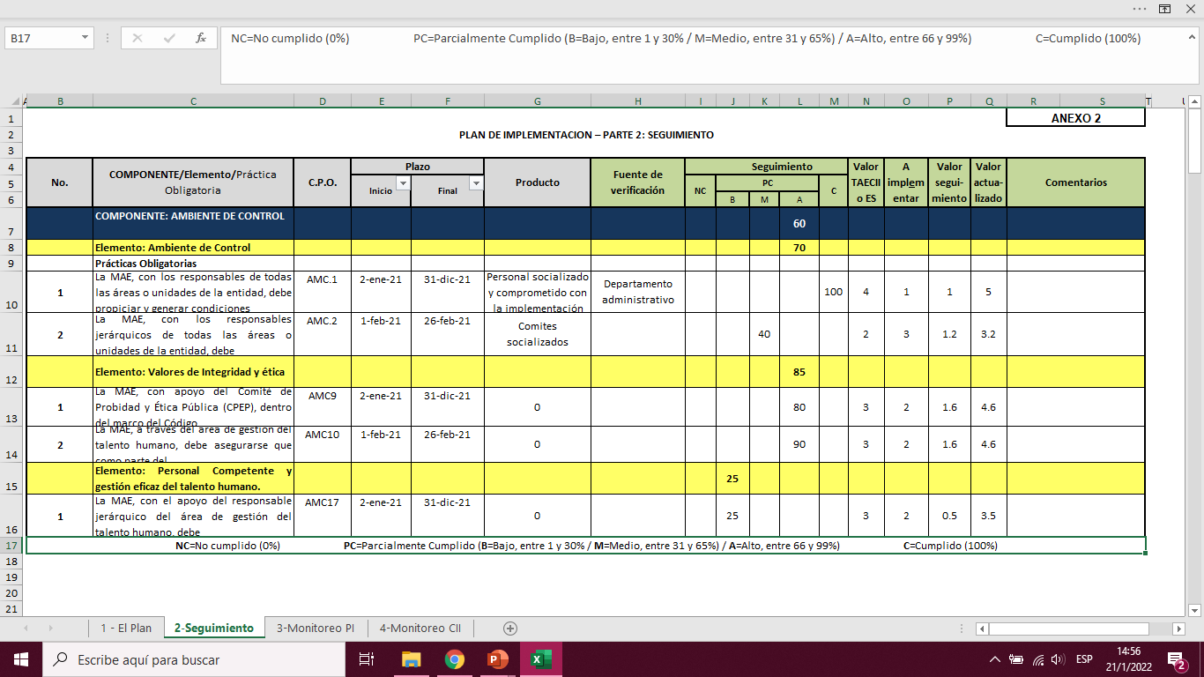
Estimación del % de avance (Ejemplo)

Slide 14
Actualización del TAECII
Los porcentajes de avance obtenidos en cada PO, están referidos al valor faltante establecido en el TAECII o ES para llegar a una calificación máxima de 5 (excelente).
Con base en lo anterior, se actualizará el TAECII o ES con el valor resultante de multiplicar el porcentaje de avance del seguimiento por el valor faltante (1, 2, 3, etc.).
Por ejemplo, si una PO recibió una calificación de 3 en el TAECII o ES, el faltante para llegar a 5 (valor máximo o excelente) es 2. Pero si posteriormente, luego de realizar el seguimiento se observa un avance del 80%, entonces el valor a sumar a la calificación de 3 será de 1.6 (2 * 80%). Por lo tanto la calificación de la PO relacionada se actualizará finalmente a 4.46 (3 + 1.6).
Lo anterior debe ser realizado por el COCOIN, tomando como insumo el “Seguimiento al Plan de Implementación”.

Slide 15

Periodicidad y destinatarios (Seguimiento al Plan)
Periodicidad del seguimiento
Unidad Organizacional = Mensual
Unidad de Auditoría Interna = Trimestral
Destinatarios
MAE
COCOIN.
Jefes de Unidades Organizacionales relacionadas.
Personal responsable por las actividades planificadas.
ONADICI.

Slide 16
Esta presentación la puedes descargar en nuestra Plataforma Digital www.onadici.gob.hn

